Slide 1
Algoritma dan Flowchart

Slide 2
1. Algoritma
Persoalan : Bagaimana cara menentukan suatu bilangan termasuk ganjil atau genap ?
Langkah-langkah :
Menerima masukan user sebuah bil
Cek jika bil%2 == 0
Maka bil genap
Jika tidak bil ganjil
Solusi(output) :genap atau ganjil

Slide 3
1. Algoritma
Algoritma merupakan sekumpulan langkah-langkah berurutan yang jelas yang digunakan untuk memecahkan suatu Persoalan
Persoalan
Algoritma
Solusi

Slide 4
Latihan

Slide 5
2. Flowchart
Flowchart/ diagram alur adalah diagram yang menampilkan langkah-langkah dan keputusan untuk melakukan sebuah proses dari suatu program

Slide 6
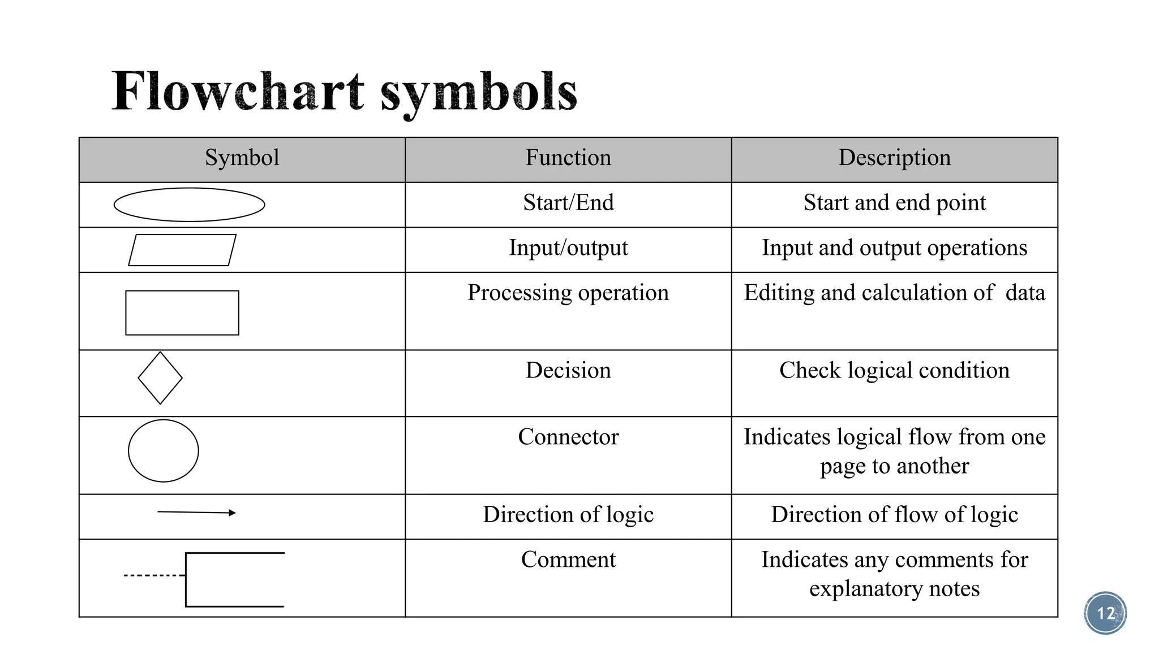
2. Flowchart

Slide 7
2. Flowchart
Buatlah flowchart menambahkan 2 buah bilangan masukan user.
Start
Menerima bil1, bil2
jumlah = bil1+bil2
Tampilkan jumlah
Selesai

Slide 8
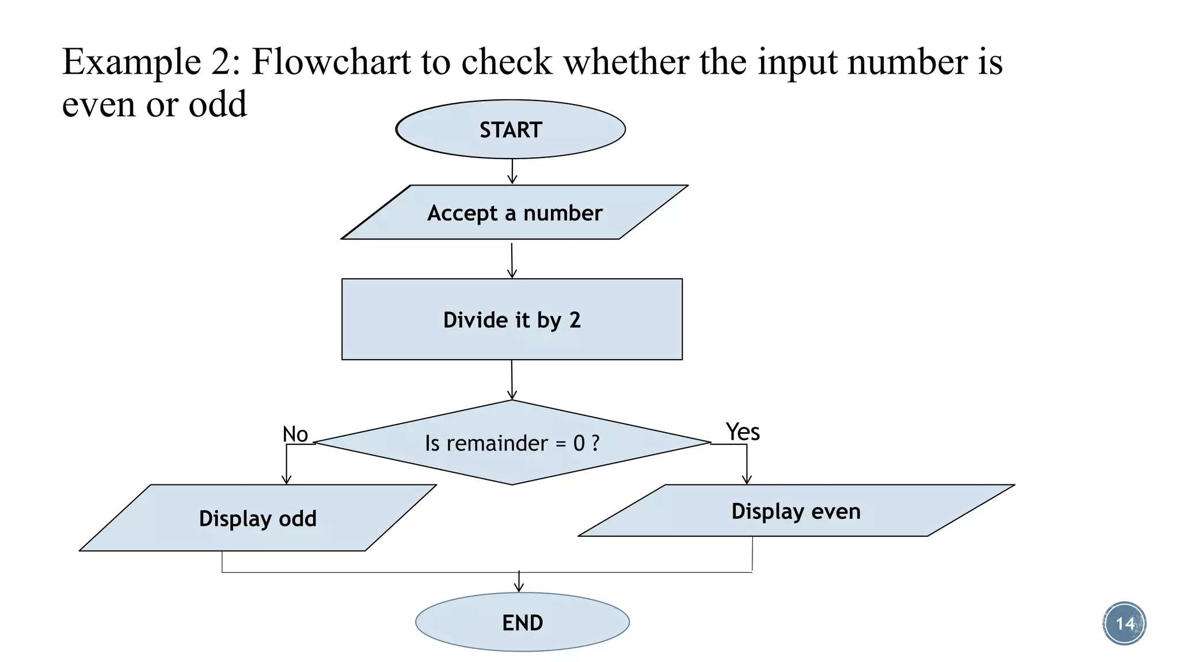
2. Flowchart

Slide 9
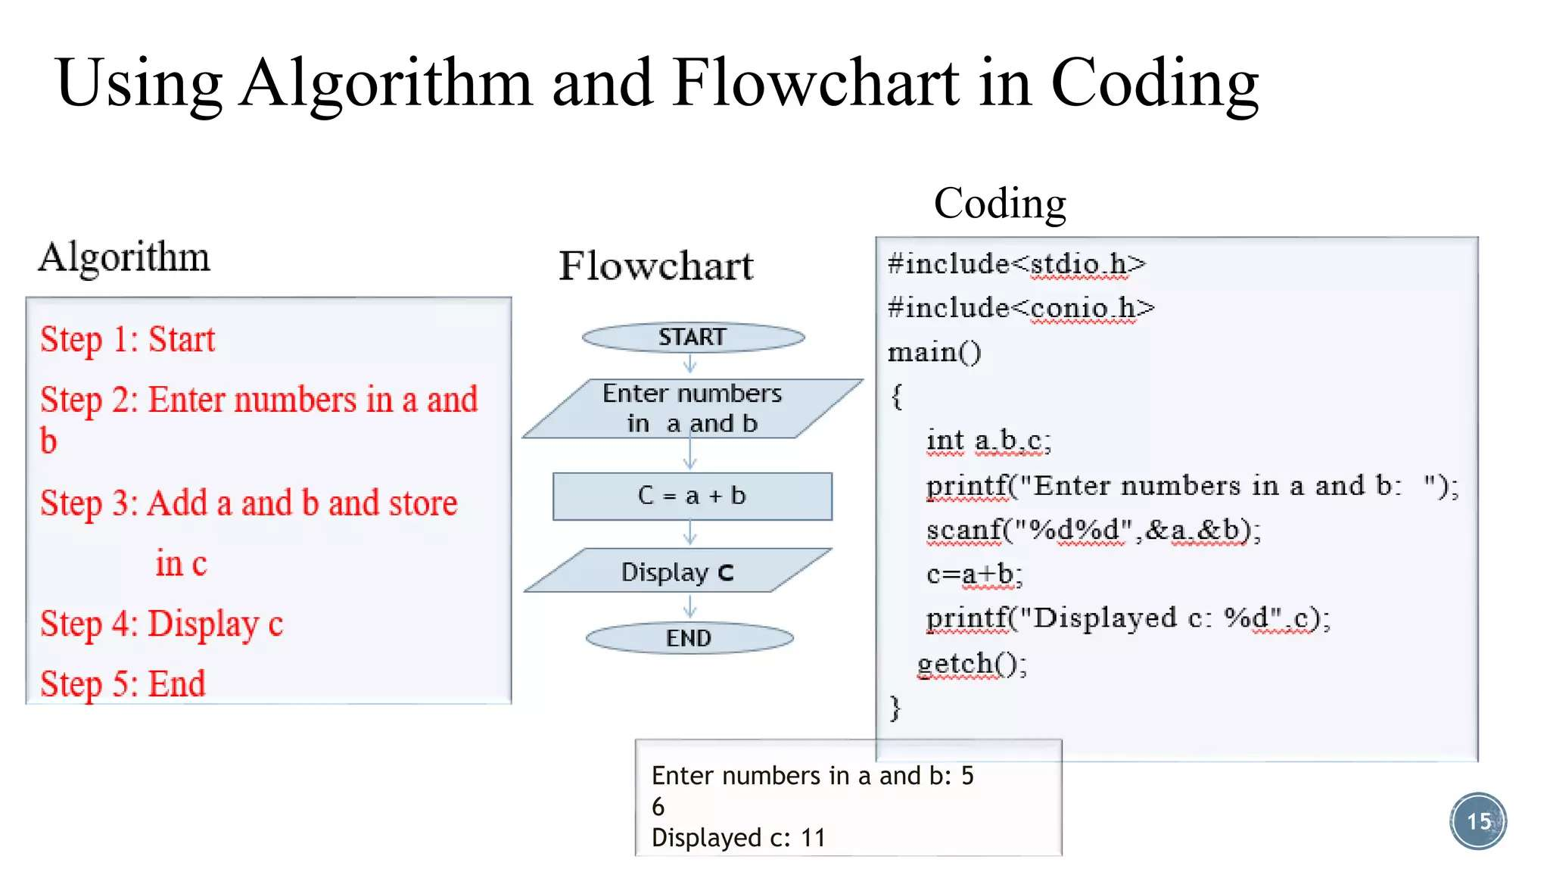
2. Flowchart

